Slide 1
Python
Python
프로그래밍 언어 실습 #2

Slide 2
Python
part 1.
Python 소개 및 특징
INDEX
part 2.
Python 설치 방법
part 3.
Python 문법
part 4.
간단한 실습
part 5.
과제
part 6.
제출 방법 및 질의

Slide 3



Python
part 1.
Python 소개 및 특징
소개
/ 1991년 귀도 반 로섬에 의해 만들어진
인터프리터 언어
/ 파이썬 소프트웨어 재단에서 관리
/ 문법이 매우 쉬어서 초보자들이 처음
프로그래밍을 배울 때 추천되는 언어
/ C언어로 구현 ( 다른 구현 버전도 존재)
/ 다양한 플랫폼에서 사용 가능
/ 라이브러리가 풍부
/ 인터프리터식, 객체지향적, 동적 타이핑
/ 인터프리터 언어처럼 동작하나 소스 코드를
컴파일 하여 바이트 코드를 생성
/ 들여쓰기를 통한 블록 구분
특징

Slide 4
Python
part 2.
Python 설치 방법
/ Linux
이미 설치되어 있으며 다음 명령어로 설치 및 버전 확인
$ python3 --version
/ Ubuntu
$ sudo apt-get install python2.7
$ sudo apt-get install python 3.9
/ Window
python을 직접 설치하는 방법
Anoaconda를 통해 설치하는 방법

Slide 5
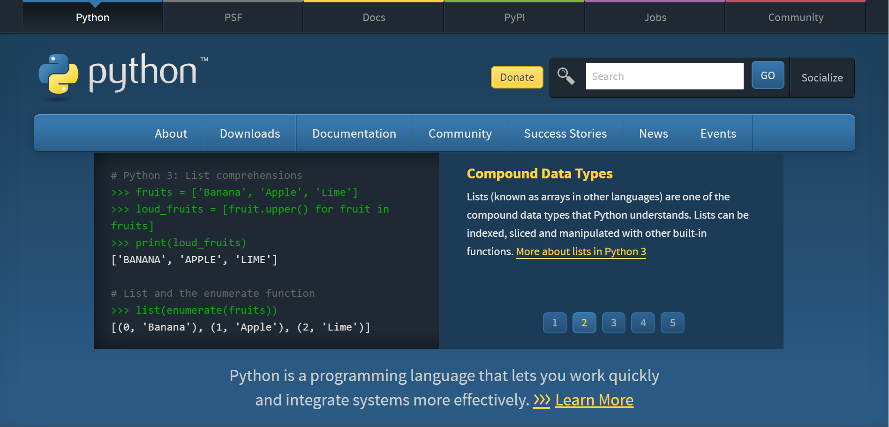
Python
part 2.
Python 설치 방법
/ python 직접 설치
- python.org 접속
Python 설치

Slide 6
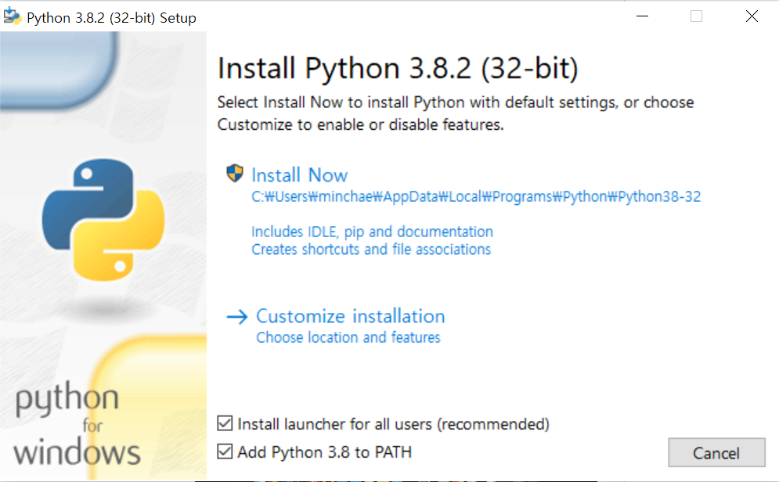
Python
part 2.
Python 설치 방법

Slide 7
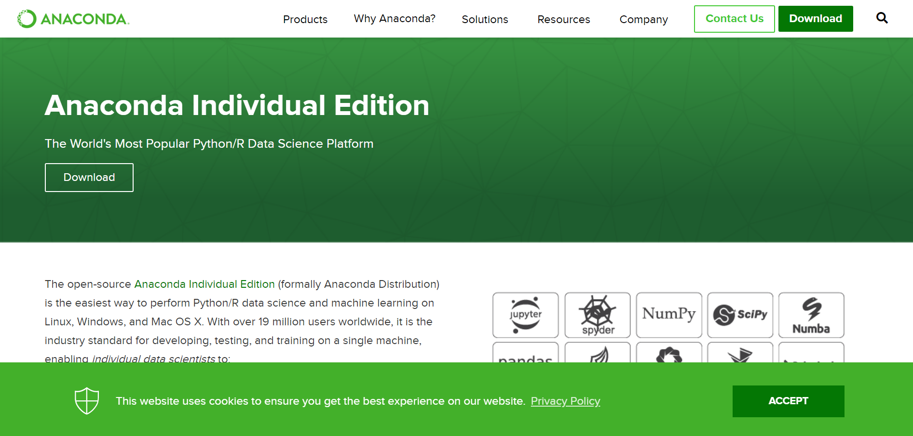
Python
part 2.
Python 설치 방법
/ anaconda 설치
- https://www.anaconda.com/download/ 접속
Anaconda 설치

Slide 8

Python
part 2.
Python 설치 방법
+ / pycharm
- https://www.jetbrains.com/pycharm/

Slide 9
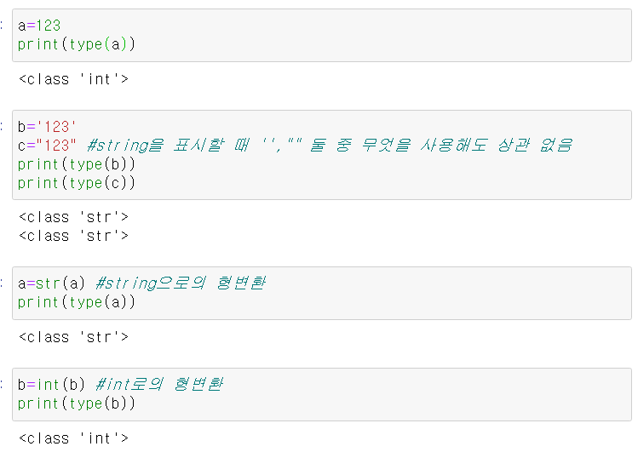
Python
part 3.
Python 문법
/ 변수 및 문자열 선언
자료형을 따로 정해주지 않아도 됨
형 변환, 자료형은 ‘자료형()’함수를
이용해 변경할 수 있음

Slide 10
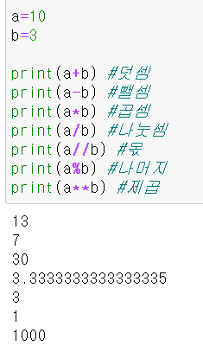
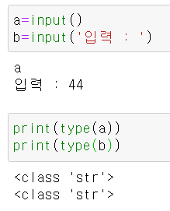
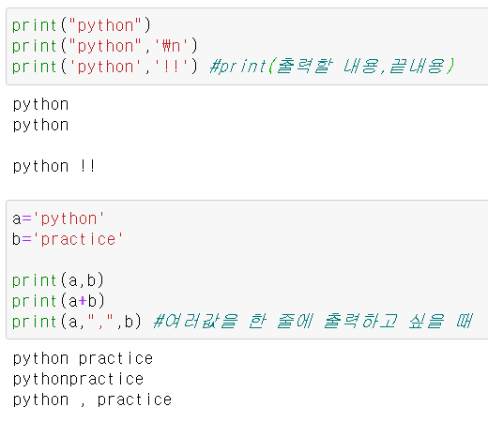
Python
part 3.
Python 문법
/ 연산
사칙 연산은 기타 다른 언어와 동일
/ 입출력

Slide 11
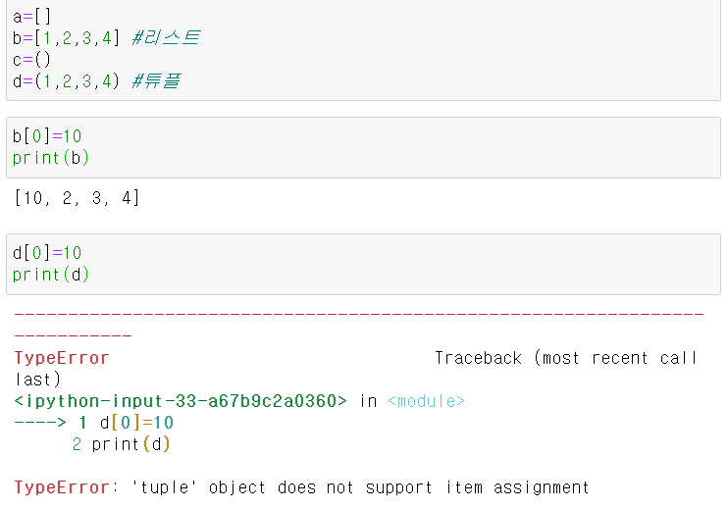
Python
part 3.
Python 문법
/ 튜플, 리스트
배열 대신에 존재하는 자료형
리스트 : 선언 후 수정 가능
튜플 : 선언 후 수정 불가능

Slide 12
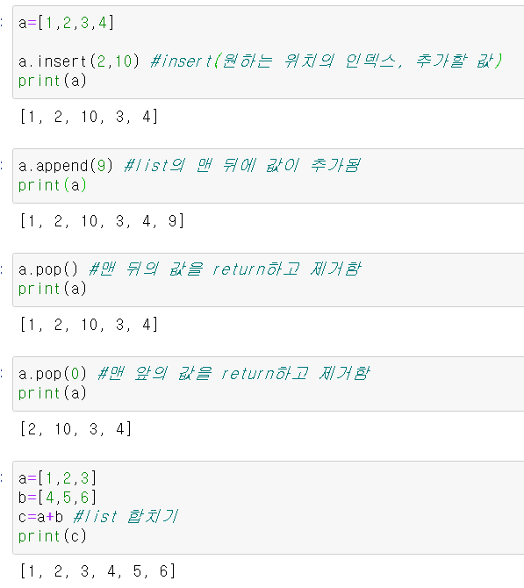
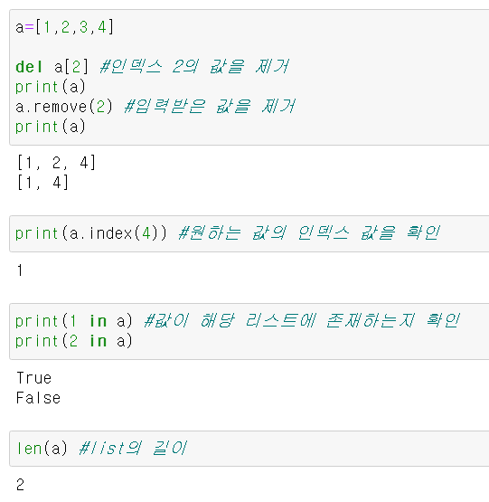
Python
part 3.
Python 문법

Slide 13
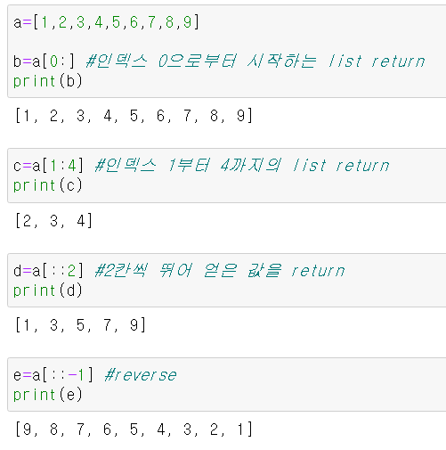
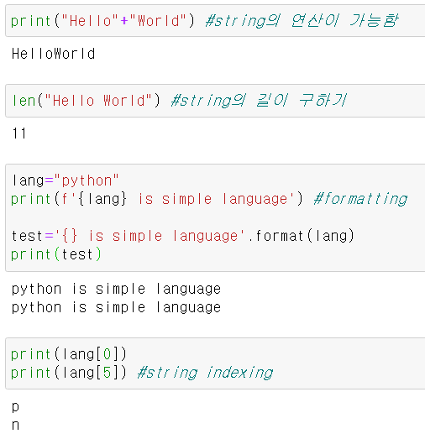
Python
part 3.
Python 문법
/ 리스트 slicing
/ 문자열
- 인덱싱 가능

Slide 14
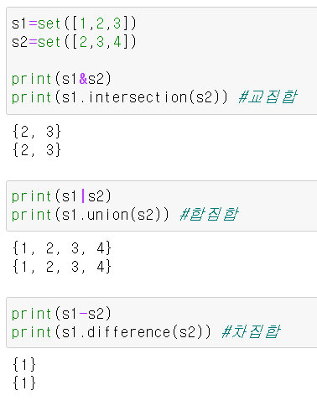
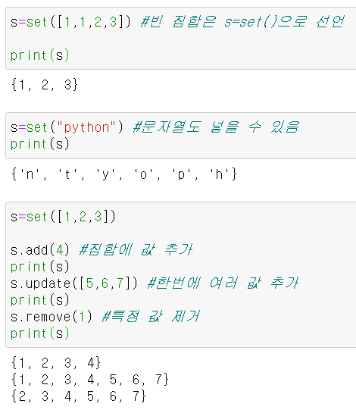
Python
part 3.
Python 문법
/ 집합(set)
중복을 허용하지 않음
순서가 없음 = 인덱싱 불가

Slide 15
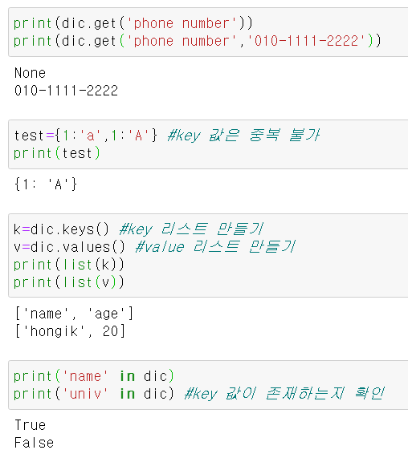
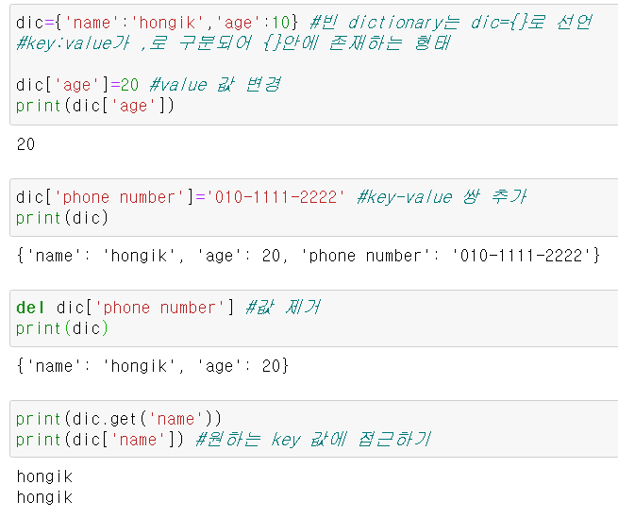
Python
part 3.
Python 문법
/ dictionary
- Key : value의 쌍으로 이루어져 있음

Slide 16
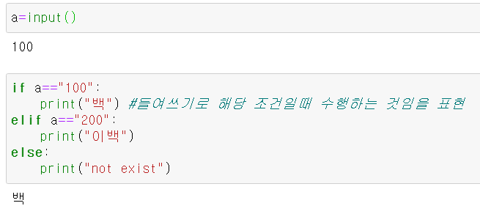
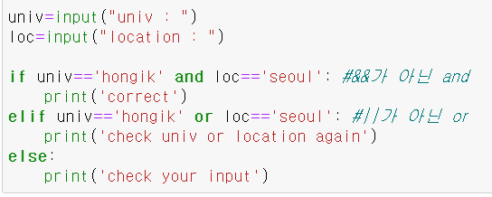


Python
part 3.
Python 문법
/ 조건문
- if, elif, else

Slide 17
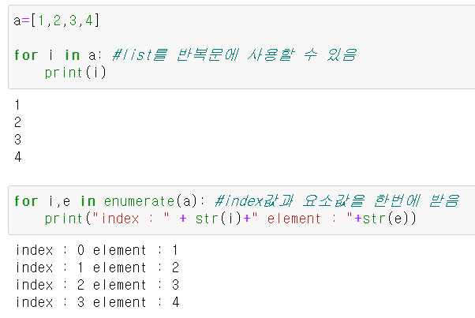
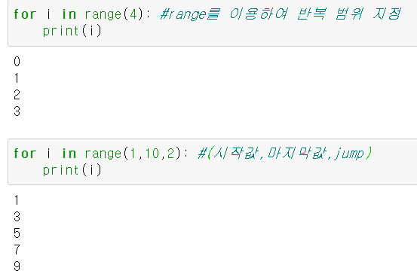
Python
part 3.
Python 문법
/ 반복문
for

Slide 18
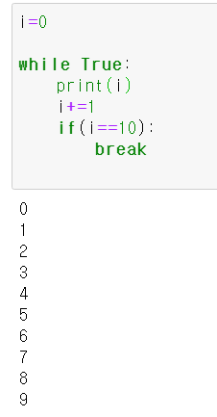
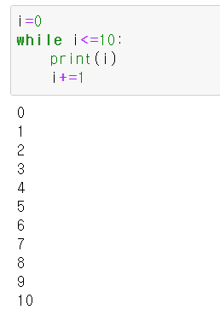
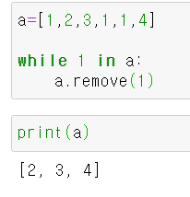
Python
part 3.
Python 문법
/ 반복문
while

Slide 19
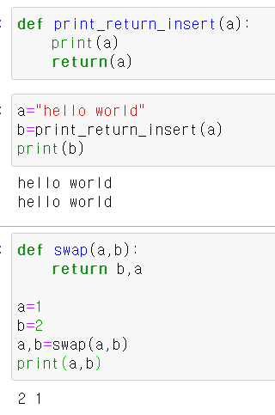
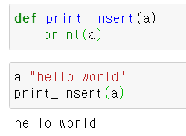
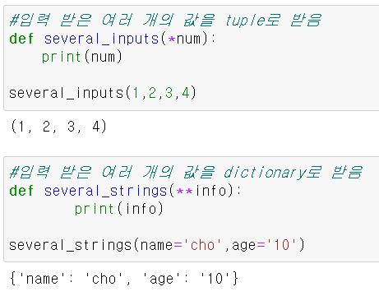
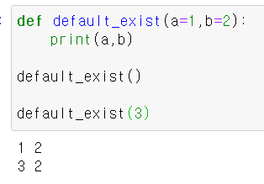
Python
part 3.
Python 문법
/ 함수
- 반환 값이 있는 함수
- 반환 값이 없는 함수
- 입력 값의 수가 정해지지 않을 때
- Default 값 설정 함수

Slide 20
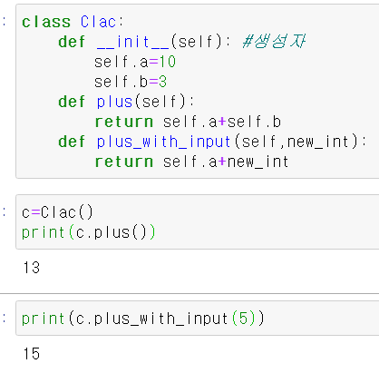
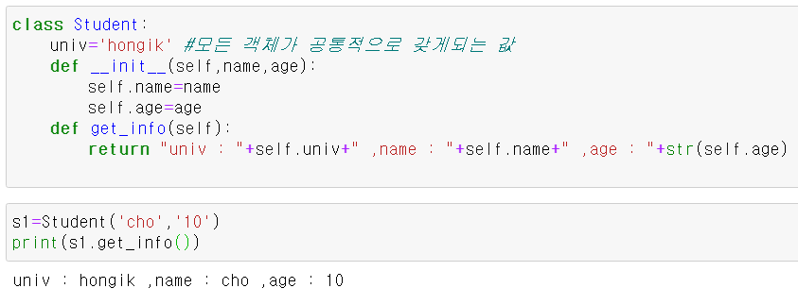
Python
part 3.
Python 문법
/ 클래스
- 생성 시 입력 값을 받지 않는 경우
- 생성 시 입력 값을 받는 경우

Slide 21
Python
part 4.
간단한 실습
/ 최대공약수를 구하는 함수를 포함하는 Math 클래스를 생성하라
최대공약수를 구하는 함수 gcd(m,n)
n = 0이면 gcd(m,n)
m mod n = 0이라면, gcd(m,n) = n
m mod b != 0이면, gcd(m,n) = gcd(n,m mod n)

Slide 22
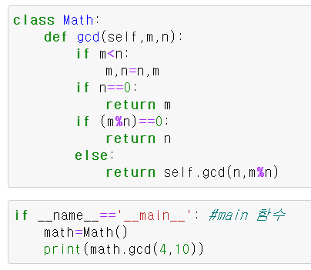
Python
part 4.
간단한 실습

Slide 23
Python
part 5.
과제
과제 1
/ 리스트에서 숫자 n이 몇 번째 순서에 위치하여 있는지를 Binary Search로 찾아 출력하는 함수를 구현하라
입력한 숫자가 없을 경우, None을 출력
입력은 input()을 통해 받을 것
입력 값의 첫 줄은 list의 요소가, 두번째 줄은 n의 값이다
Input : 1 11 15 19 37 40 59 61
15
Output : 3
Input : 1 11 15 19 32 48 59 65
58
Output : None

Slide 24
Python
part 5.
과제
과제 2
/ 리스트를 Quick Sort로 정렬하라
입력은 input()을 통해 받을 것
입력은 리스트의 요소들이다
Input : 26 5 37 1 61 11 59 15 48 19
Output : [1, 5, 11, 15, 19, 26, 37, 48, 59, 61]

Slide 25
Python
part 5.
과제
과제 3
/ 리스트를 Merge Sort로 정렬하라
입력은 input()을 통해 받을 것
입력은 리스트의 요소들이다
Input : 100 23 31 123 435 642 1
Output : [1, 23, 31, 100, 123, 435, 642]

Slide 26
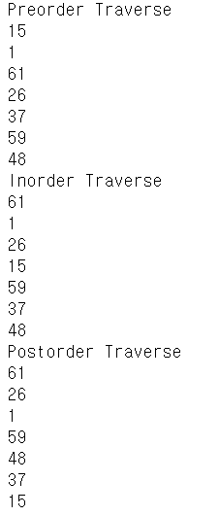
Python
part 5.
과제
과제 4
/ 아래 그림과 같은 이진 트리를 생성하고 전위 순회, 중위 순회, 후위 순회 방식으로 각 방문 노드를 방문하고
방문 순서를 출력하라.
클래스로 구현할 것
전위 순회, 중위 순회, 후위 순회는 함수를 각각 따로 만들 것
Input : null
Output :
15
1
37
61
26
59
48

Slide 27
Python
part 5.
과제
과제 5
/ 한 개의 강의실이 있고 이를 사용하고자 하는 N개의 수업이 존재한다
각 강의들마다 시작 시간과 종료 시간은 다르므로, 강의실에 강의들이 겹치지 않고 배치되는 강의의 수가
최대가 되도록 하는 배치 방법을 찾아라
- input의 첫번째 줄은 강의의 개수
두번째 줄부터는 강의 번호, 강의 시간, 종료 시간으로 이루어져 있다
output은 최대 배치 강의 수
배치되는 강의의 리스트 로 출력한다
입력을 input()을 통해 받을 것
Input :
11 Output :
1 3 8
2 5 9
3 3 5
4 1 4
5 8 12
6 0 6
7 8 11
8 2 13
9 4 7
10 6 10
11 12 14
4
[4,9,7,11]

Slide 28
Python
part 5.
과제
과제 6
/ 홍익대학교 리눅스 서버 접속 시 데이터는 0,1 두 비트로 변경되어 전송된다
서버의 안전을 위해 수신된 데이터는 암호화가 되어있는지 확인이 필요하다
지환이는 데이터를 분석해 암호화 되지 않은 데이터는 일정한 패턴을 가지고 있다는 것을 알게 되었다.
서버의 안전을 위해 지환이는 암호화 되지 않은 데이터를 확인해 차단하고자 한다
프로그래밍을 잘 하지 못하는 지환이를 대신해 암호화 되지 않은 데이터를 차단하는 프로그램을 만들어주자
이때 ~ 기호의 의미는 다음과 같다
X~는 X가 한 번 이상 반복되는 모든 경우의 수의 집합
(xyz)~는 xyz가 한 번 이상 반복되는 모든 경우의 수의 집합
ex) 1~={1,11,111,1111……,....}
10~11={1011,10011,100011,1000….11,....}
또한 | 기호의 의미는 다음과 같다
(x|y)는 x 또는 y 중 아무거나 하나만을 선택해서 만든 경우의 수의 집합을 의미한다
ex) (1001|0101)={1001,0101}
만약 (x|y)~가 될 경우는 x와 y를 마음대로 섞어서 만들 수 있는 모든 경우의 수의 집합을 의미한다
ex)(100|11)~={100,11,10011,11100,1110011,....}

Slide 29
Python
part 5.
과제
Input의 첫번째 줄은 문자열의 개수 n
두번째 줄부터는 0과 1로 이루어진 문자열이 주어진다
Output은 패턴과 같은 데이터이면 DANGER, 아닐 경우는 PASS를 출력
입력은 input()을 통해 받을 것
주어진 패턴 : (100~1~|01)~
Input : 2
1000101
10101
Output : DANGER
PASS

Slide 30
Python
part 5.
과제
과제 7
/ 과제 1 ~ 6을 하면서 구현한 사항을 Latex으로 작성해서 제출
구현한 사항에 대해서 자유롭게 적으면 됨
코드를 첨부할 필요는 없으나, 과제에 대한 설명 중 코드가 필요할 경우 자유롭게 첨부
과제마다 Section을 나누어서 깔끔하게 제출

Slide 31
Python
part 6.
제출 방법 및 질의
/ 제출 마감일 : 4월 8일 목요일 23시 59분까지 (1,2분반)(기한 : 2주)
4월 9일 금요일 23시 59분까지 (3,4분반)(기한 : 2주)
/ 제출 파일 : hw1_1~1_6.py, hw1.tex, hw1.pdf
/ 제출 방법 : submit pem_ta hw1a (1분반)
submit pem_ta hw1b (2분반)
submit pem_ta hw1c (3분반)
submit pem_ta hw1d (4분반)
/ 제출 확인 : submit pem_ta hw1x –l
/ 질문 , 조교 메일 : pemta806@gmail.com
질문하기 전 ppt, pdf를 한번 더 확인해주시면 감사하겠습니다
/ 제출 유의 사항
과제 예시로 달아 놓은 output과 동일한 포맷으로 출력 해야 합니다
서버가 1시간전에 다운되지 않는 이상 Late 제출, 메일 제출은 받지 않습니다
Cheating 시 무조건 F (조교들이 하나 하나 모든 파일 검사)

